Slide 1
Geld und Währung

Slide 2
Inhaltsverzeichnis
Definitionen Geld, Währung, Inflation, Deflation | 03-06
Historische Geldformen (nicht klausurrelevant) | 07-17
Was macht das heutige Geld aus? | 18-30
Die Geldmenge | 31-36
Zins, Rendite und Schuldverschreibungen | 37-43
Warum die Fixierung auf die Geldmenge? - Inflation und Deflation | 44-60
Ziele der EZB | 61-64

Slide 3
Was ist Geld?
Allgemein anerkannte Ware bzw. ein Aktivum, nutzbar als
  Wertmesser und Recheneinheit
  Mittel zur Wertaufbewahrung und Wertübertragung (personell und räumlich)
  Tauschmittel (Warentausch)
  Zahlungsmittel (Erfüllung einer Leistungspflicht)

Slide 4
Was ist Währung?
Im engeren Sinne:
Benennung (Euro) und Stückelung (1, 2, 5, 10, 20, 50 Cent – 1, 2, 5, 10, 20, 50, 100, 200 Euro) des in einem Wirtschaftsraum als gesetzliches Zahlungsmittel verwendeten Geldes.
In weiteren Sinne:
die Geldverfassung, also alle Rechtsnormen zum Geld und alle Ablaufregelungen für Markteingriffe seitens Zentralbank oder Regierung

Slide 5
Was ist der Sinn von Geld
Warentausch ↔ Geldtausch
Warentauschrelationen (zusätzliche Variation durch Individualnutzen des Tauschpartners) |  |  |  |  |  |  |  |  | Geldtauschrelationen
für ich gebe x* | 0,5 l Bier | 1 kg Äpfel | 1 kg Birnen | 200 gr Salami | 1 kg Brot | 12 l Wasser |  |  |  | Geld-einheiten
0,5 l Bier | 1 | 2 | 4 | 5 | 3 | 6 |  |  | 0,5 l Bier | 1
1 kg Äpfel | 0,5 | 1 | 2 | 2,5 | 1,5 | 3 |  |  | 1 kg Äpfel | 2
1 kg Birnen | 0,25 | 0,5 | 1 | 1,25 | 0,75 | 1,5 |  |  | 1 kg Birnen | 4
200 gr Salami | 0,2 | 0,4 | 0,8 | 1 | 0,6 | 1,2 |  |  | 200 gr Salami | 5
1 kg Brot | 0,33 | 0,66 | 1,33 | 1,66 | 1 | 2 |  |  | 1 kg Brot | 3
12 l Wasser | 0,17 | 0,34 | 0,66 | 0,83 | 0,5 | 1 |  |  | 12 l Wasser | 6
Für 6 Waren benötigte Austauschrelationen
Bei Warentausch | 15
Bei Geldtausch | 6
Geld senkt durch seine Universalität den Informationsbedarf (Art, Beschaffenheit, Lagerfähigkeit des Tauschgutes, geeigneter Tauschpartner), die Transport- und Lagerkosten sowie die Länge der Verhandlungen, kurz: die Transaktionskosten; dies führt auch zur Reduzierung der Preisspannen
Transaktionskosten = Aufwendungen oder entgangener Gewinn für Vorbereitung, Abschluss, Durchführung und Auflösung eines Geschäftes; sie kommen zum reinen Kaufpreis hinzu

Slide 6
Risiken durch Geld
Inflation und Deflation (1)
Inflation
Deflation
Def.: Nicht nur vorübergehende Anhebung des allgemeinen Preisniveaus (P)
Gefahr bei Inflation > 5% p.a.: Ausufern und dann Gefährdung des Preismechanismus durch ungleiche Preiserwartungen Käufer/Verkäufer
Ausfall Investitionskalkulation und Wirtschaftlichkeitsplanung
Substanzverzehr von fixed income (z.B. Renten) und Geldvermögen; Entwertung Kredite
Def.: Nicht nur vorübergehende Absenkung von P
Gefahr bereits bei Inflation <1% p.a.: Leute hoffen auf Preissenkungen und warten deshalb mit Käufen;
deswegen Produktionsreduzierung und Arbeitslosigkeit
Verteuerung von Krediten; Aufwertung Sparguthaben

Slide 7
Historische Geldformen
Kein Klausurstoff

Slide 8
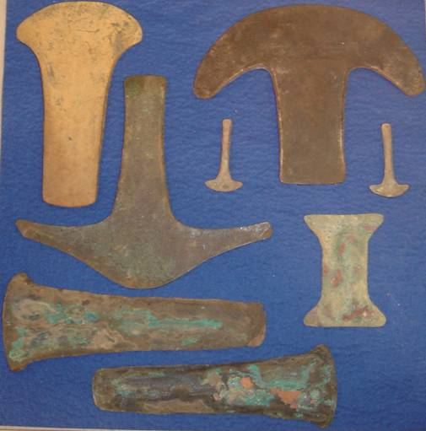
Beispiele für Bargeld
Kein Klausurstoff
Gebrauchsgegenstände
Waffen und Werkzeuge bzw. abstrahierende Darstellungen davon
Hier: Aztekisches Geld (Material nicht für Nutzung geeignet)
Bildquelle: privat

Slide 9
Beispiele für Bargeld
Kein Klausurstoff
Chinesische Silbermünzen aus dem 19. Jhd in Boot- (oben) und Sattelform (unten)
Bildquelle: moneymuseum.com

Slide 10


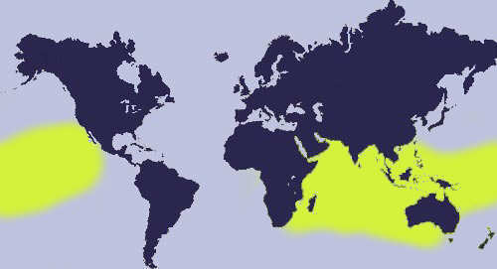
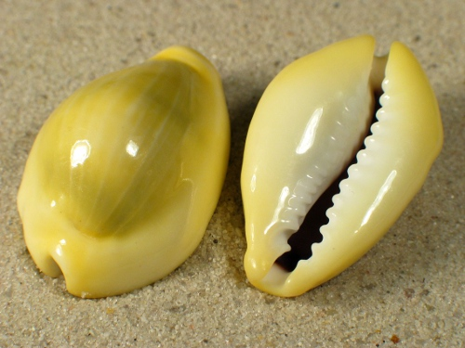
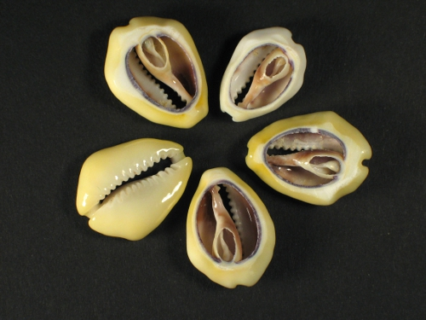
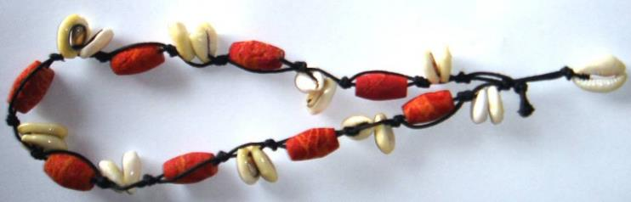
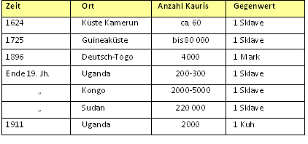
Beispiele für Bargeld
Kein Klausurstoff
Lebensraum
Kauri-Schnecken (weiß)
über mehrere hundert Jahre in der Südsee, Afrika, Ost- und Südasien in Verwendung
Damit weitestverbreitete Münze der Welt
Ohne Moluske ganz
Ohne Moluske Schnitt von oben
Bildquellen: Wikipedia 1 & 2, schnecken-und-muscheln.de 1 & 2, meerwasser-lexikon.de, privat

Slide 11
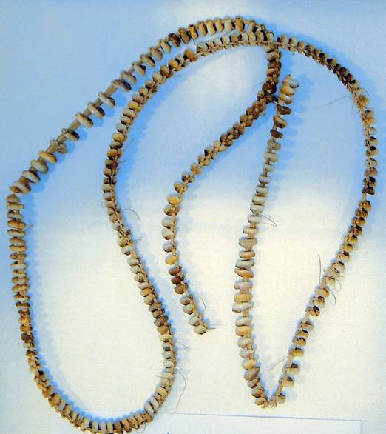
Beispiele für Bargeld
Kein Klausurstoff
Nassa-Schneckengehäuse
Auf Papua-Neuguinea betrug der Sühnepreis für einen Mord 50 Schnüre mit jeweils etwa 320 Nassa-Schnecken.
Damit wurde der Kreislauf der Blutrache unterbrochen.
Bildquelle: privat

Slide 12
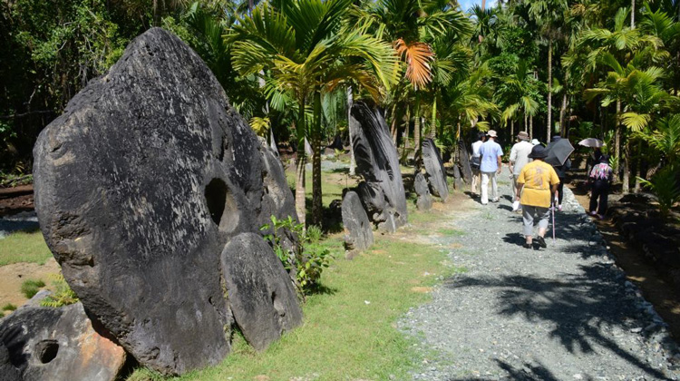
Beispiele für Bargeld
Kein Klausurstoff
Rai (Steingeld)
  Abbau 400km entfernt auf Palau
  maximal ca. 5 to
  Zuordnung durch kollektives Gedächtnis
  früher Einbaum-oder Floßtransport; durch Motorboote Entwertung
  Verwendung noch symbolisch z.B. bei Grundstücks-transaktionen
Bild: c3network.de

Slide 13
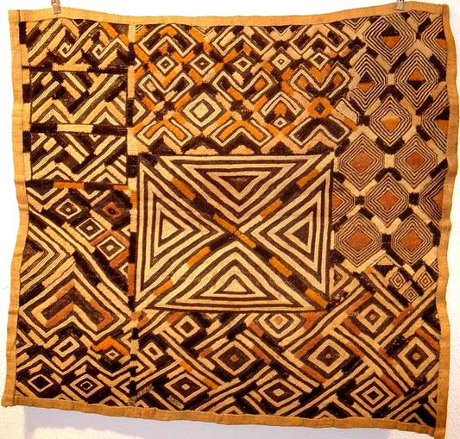
Beispiele für Bargeld
Kein Klausurstoff
Raphia (Stoff)
Währung der Kuba (Kongo-Becken)
Bildquelle: privat

Slide 14
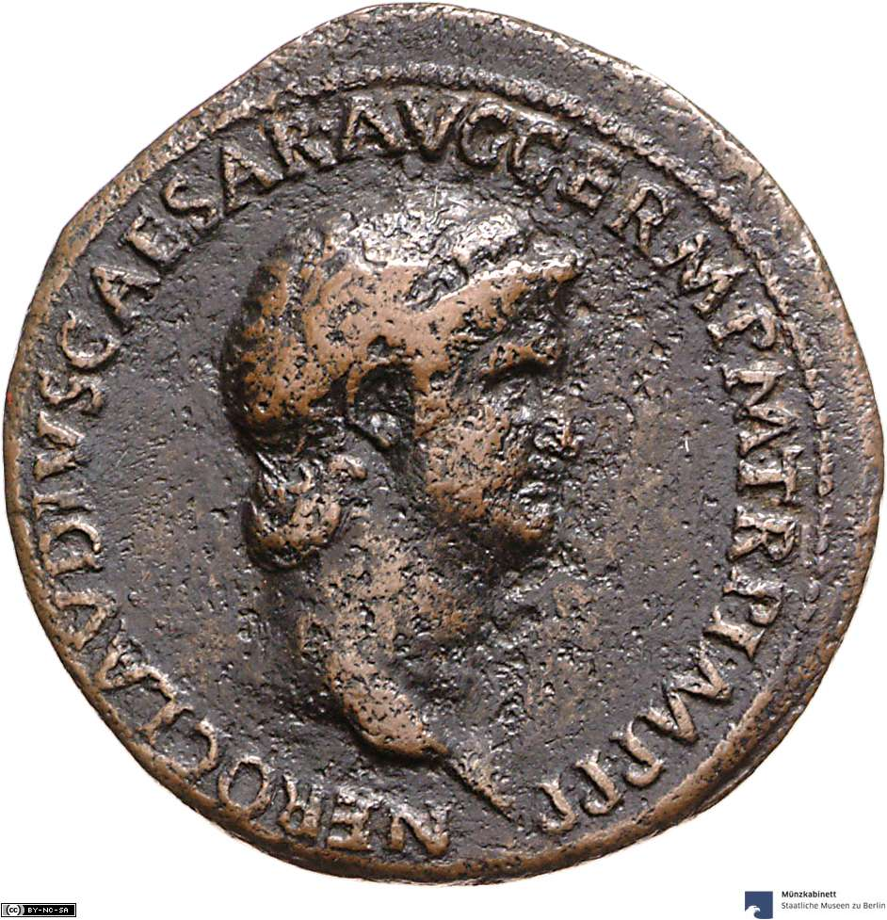
Beispiele für Bargeld
Kein Klausurstoff
Unedles Metall
Bronze-As des Kaisers Nero
As als Basiswert des römischen Münzsystems
Herrscherbildnis auch als Echtheitszeichen
Falschmünzerei als Vergehen am Herrscher und damit Kapitalverbrechen
Vorrecht des Herrschers zur Geldausgabe = Münzregal (nicht IKEA-Billy, sondern lat. rex = König)
Bildquelle: Münzkabinett zu Berlin

Slide 15
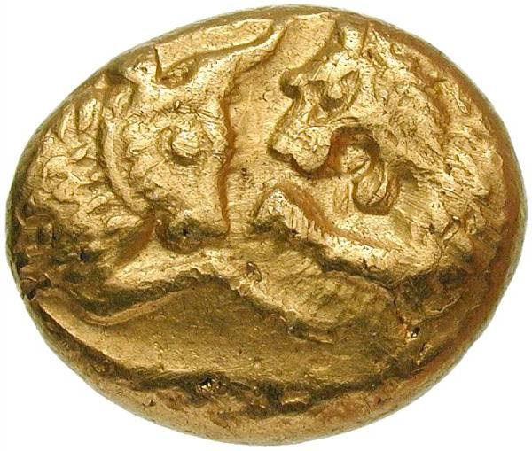
Beispiele für Bargeld
Kein Klausurstoff
Edelmetalle (Silber, Gold, Elektron = natürlich vorkommende Silber/Gold-Legierung)
Gold-Stater des Krösus
(Stier und Löwe als
Herrschaftssymbole)
Bild: moneymuseum.com

Slide 16
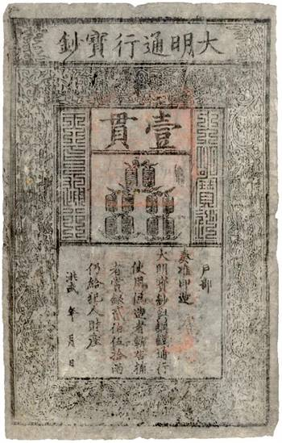
Beispiele für Bargeld
Kein Klausurstoff
Papiergeld
Chinesischer Kuan von 1375 Wertangabe u.a. auch durch Abbildung der 10 Münzschnüre a 10 Käsch-Münzen;
wegen Inflation auf späteren Kuan-Scheinen weniger Münzen abgebildet
Zur Fälschungssicherheit später u.a. Parfum eingesetzt
Bild: numisbids.com

Slide 17

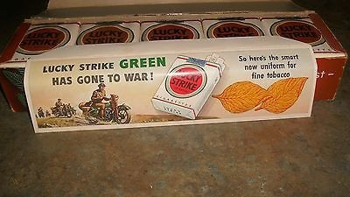
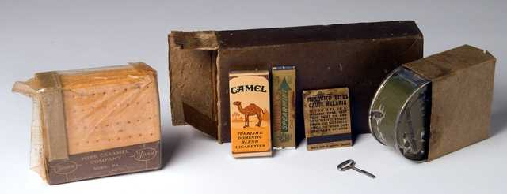
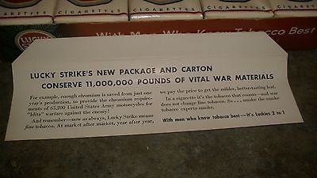
Bargeld oder Warengeld?
Kein Klausurstoff
Nach dem zweiten Weltkrieg bis 1948 war außerhalb von Banken und Lebensmittelrationen das Zahlungsmittel Zigaretten der Besatzungssoldaten, da im Gegensatz zu heimischem Tabak nicht beliebig vermehrbar
Einheimisches Geld durch Inflation wertlos; nur bei Zwang angenommen
Bildquelle: stanford.edu, worthpoint.com, mnopedia.org

Slide 18
Was kann man daraus lernen?
Was macht das heutige Geld aus?

Slide 19
Prägende Trends der Geldentwicklung
Haltbarkeit (Werterhalt)
Universalität (nicht nur enge regionale Gebrauchsfähigkeit)
Aggregation (Ausdruck größerer Wertmengen)
Leichtigkeit des Transports
Begrenztheit (keine leichter Zugriff für jedermann auf große Mengen)

Slide 20
Aberglaube der Preisstabilität bei
Gold- und Silberdeckung
Gold ist ein Handelsgut wie Obst und unterliegt Angebot und Nachfrage (vor spanischer und portugiesischer Eroberung Südamerikas Silbermangel, danach zeitweise Goldüberschuss)
Für Preisstabilität müssten die Schwankungen aller Güterpreise immer synchron sein (historisches Gegenbeispiel: Kipper- und Wipperzeit)
Durch lange Lager- und Verwendbarkeit Spekulation auf Gold und Silber (d.h. Loslösung vom konkreten Bedarf) ausgeprägter als bei anderen Gütern (historisch: Hunt-Brüder)
Weitere Einflüsse durch
  Reduzierung von Feingehalt und/oder Münzgröße durch Münzherren zum Nachteil der ungebildeten Bürger (verspätete Preisanpassung)
  Abtragen von Münzteilen durch die Benutzer („clipping“)
Spekulation: Wette auf die Veränderung
des Preises in der Zeit

Slide 21
Fragestellung
Was bestimmt den Wert des Geldes?
metallistische Auffassung → Kurrantmünzen (keine Geldscheine außer eintauschbar in feste Goldmenge): der Materialwert bestimmt den Geldwert
Die Herstellungskosten
  Material + Verarbeitung
  Material abzgl. Rückgewinnungskosten des Rohmaterials
nominalistische Auffassung → Scheidemünzen & Fiat-Geld
(lat. fiat = Es werde!; hier auch Scheine, elektronisches Geld etc. möglich): der Nennwert bestimmt den Geldwert

Slide 22
Parallel- und Doppelwährungen
Doppelwährung
  Es existieren zwei verschiedene Arten Kurantmünzen oder sonstiges Geld mit fixierter Austauschrelation:
    Subjektiv wahrgenommene Werthaltigkeit bestimmt welche Art ausgegeben und welche gehortet (gespart) wird
Parallelwährung
  Es gibt zwei unterschiedliche Währungen, die beide akzeptiert sind, deren Austauschrate aber flexibel ist
    Häufig in Ländern mit schwacher Wirtschaft und hoher Inflation ausländische Währung akzeptiert/gefordert (US-$, €)

Slide 23
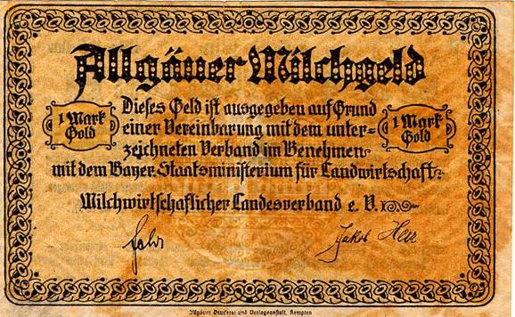
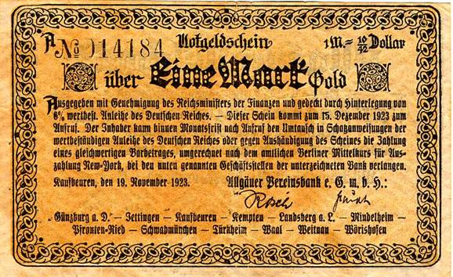
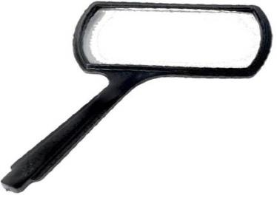

Versuch einer Dreifachwährung
Allgäuer Milchgeld (1923)
Anbindung an Goldmark (bis 1913) und US-$ (Golddeckung bis 1971)
Ausgegeben um in der Zeit der Hyperinflation die Belieferung der Städte mit Milch sicherzustellen

Slide 24
Hybrider Geldwert
Material des Bargelds relativ wertlos
Koppelung des Geldwertes an Realwerte wie Gold, Getreide
In D zuletzt Golddeckung von 1948 bis 1973
  Grundlage: Abkommen von Bretton Woods 1944
  Aufgegeben u.a. wegen Austritt der USA 1971;
  USA brauchten u.a. mehr Geld zur Finanzierung Vietnamkrieg
  Nachteil: stärkere Wechselkursschwankungen
  Koppelung heute wenig sinnvoll:
  Wirtschaft expandiert, Goldförderung schrumpft aber;
  Deckungswert (Gold) ist eigenständiger Spekulationsgegenstand
Heute abstrakte Koppelung Geldmenge - BIP

Slide 25
Geldwertgarantie
Wenn überhaupt, kann Geld nur wertstabil sein, wenn
  ein Überblick über die vorhandene Menge besteht
  die Ausweitung der Geldbereitstellung kontrolliert wird
  der Ausgeber ökonomisch stabil ist
  die Authentizität des Geldes gesichert wird
Notenbankmonopol des Staates entsteht (nach 1844) deshalb und auch (z.T. kontraproduktiv) als Möglichkeit des Staates, sich Kredit zu verschaffen
Folgt gedanklich dem Münzregal
Notenbanken heute z.T. in privatem Eigentum (FED), aber immer unter staatlicher Aufsicht.
Direktkredit an Staat in Industriestaaten meist ausgeschlossen

Slide 26
Geldschöpfungsgewinn
Während die Zentralbank nur wenig Aufwand hat, um neue Scheine zu drucken, muss jeder Verwender Güter/Dienstleistungen aufgeben um das Geld zu erhalten.
Materialwert 50€-Schein ca. 0,16ct; hinzu kommen für Bürokratie und Logistik ca. 1,30€
Diese Wertungleichheit schöpfen die Notenbanken ab als sog. Seigniorage (von Seigneur – Lehnsherr)
Ist eine mögliche Einnahmequelle des Staates;
in der Eurozone keine fixe Abführungsvereinbarung
Eurostaaten haben Anspruch auf den Münzgewinn (direkt) und den Gewinn aus den Scheinen (nur indirekt und nur wenn Ausschüttungen der Europäischen Zentralbank EZB erfolgen)

Slide 27
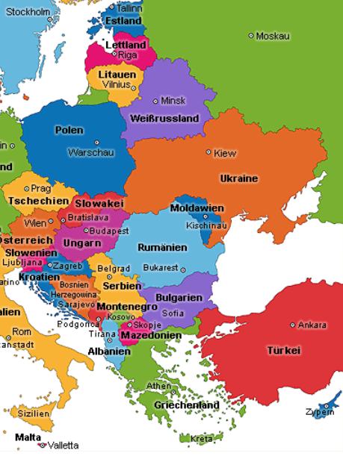
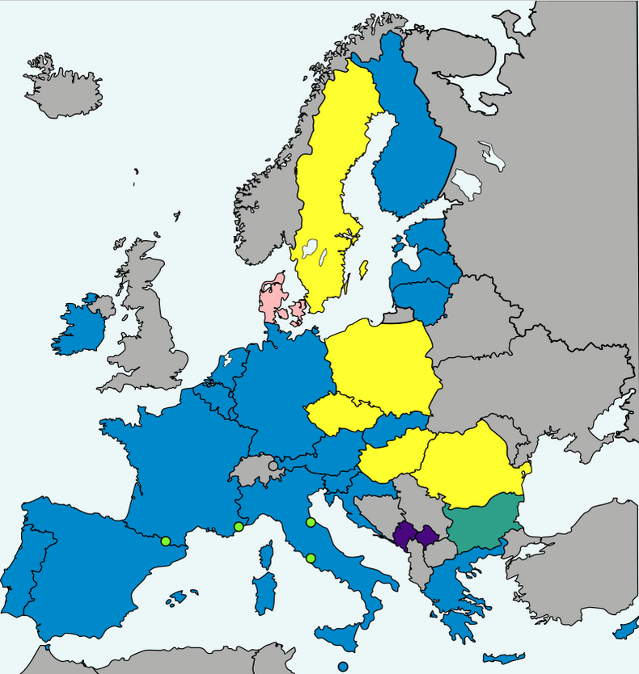
Eurozone
Mitglieder der Eurozone
EU-Staaten
20 in der Eurozone,
je 1 in WKM II
ohne Opt-out (Bulgarien)
und mit Opt-out (Dänemark)
5 Staaten sind nicht im WKM II, aber verpflichtet zur Euro-Übernahme (kein Opt-out), sofern sie die Konvergenz-Kriterien erfüllen (Tschechien, Ungarn, Polen, Rumänien und Schweden)
Nicht-EU-Staaten
4 Staaten nutzen den Euro aufgrund vertraglicher Vereinbarungen (Andorra, Monaco, San Marino und der Vatikanstaat)
2 Staaten nutzen ihn einseitig ohne Vertrag (Kosovo und Montenegro)
Wer ist wo in Europa
Russland
Die beiden britischen Militärbasen auf Zypern sind das einzige Gebiet Großbritanniens, in dem der Euro gilt
Bilder: wikimedia.org; europakarte.org

Slide 28
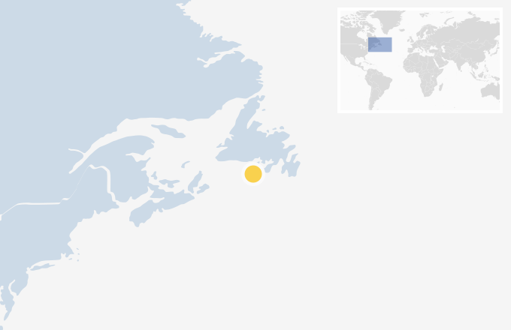
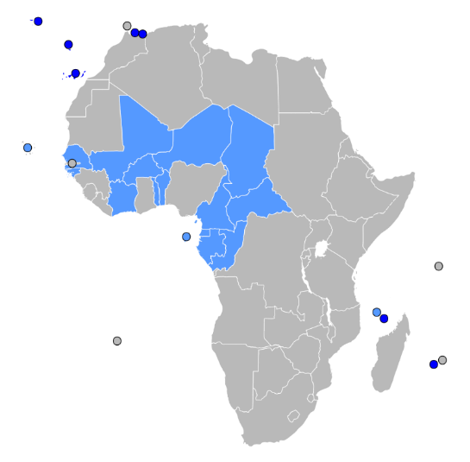
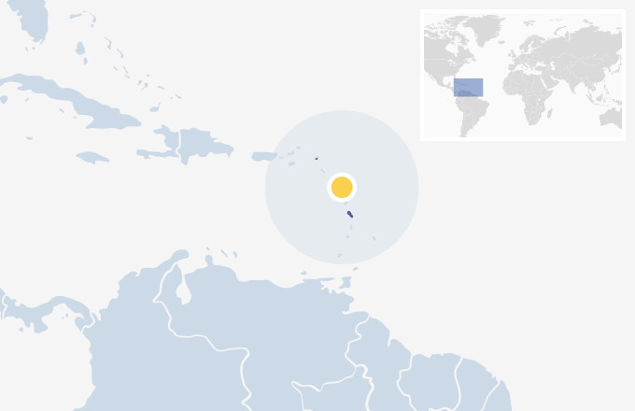
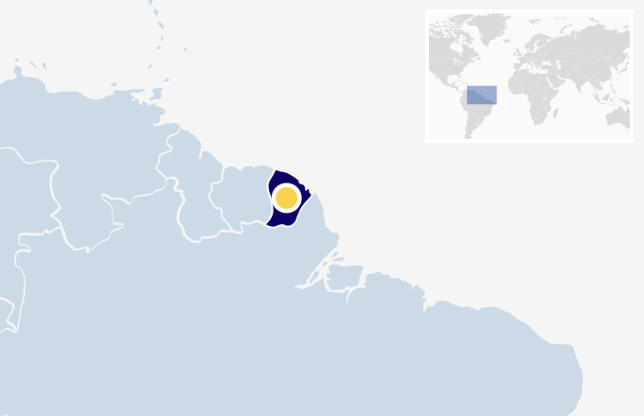
Euro-Koppelungen / Gültigkeit weltweit
St. Pierre et Miquelon
Der Euro ist Referenzmaßstab oder Währung außerhalb der EU v.a. in den ehemaligen französischen Kolonien sowie den franz. Und spanischen Überseegebieten
Guadeloupe, Martinique; Saint Martin, St. Barthélemy
Französisch-Guayana
Bildquellen: wikipedia.org; ecb.europa.eu
Afrikanische Staaten mit an den Euro gebundenen Währungen (hellblau) und afrikanische Gebiete mit Euro (dunkelblau)

Slide 29
Gesetzliches Zahlungsmittel
Eigenschaft
  Es muss zur Erfüllung von Schuldverhältnissen aller Art angenommen werden (tatsächlich bisweilen Einschränkungen)
Ausprägung im Euro-Raum
  Geldscheine in unbegrenzter Menge
  Münzen nur bis zu 50 Stück, max. 100€
  (Ausnahme: ausschließlich Gedenkmünzen bis 200€)
Praxis: Beschränkungen durch Vereinbarung;
z.B. deutlich an Zapfsäulen markiert oder im Online-Shop nicht erlaubtes Zahlungsmittel;
muss vor Geschäftsabschluss eindeutig erkennbar sein.
Für Giralgeld besteht kein Annahmezwang

Slide 30
Nichtstaatliches Geld
Gründungsartikel des IWF schließen aus, dass im Ausland Forderungen in inländischer Währung begründet werden können, die die inländische Notenbank nicht vorher genehmigt hat
(Art VIII, Sect. 2, lit b)
Ebenso kann die Notenbank/der Staat bestimmte inländische Zahlungsmittel verbieten
Bitcoin & anderes Crypto-Geld eher Spekulationsobjekt
Endlichkeitsproblem analog Gold; damit deflationsfördernd
Tauschgeld regional etwas etabliert: Chiemgauer, Talent-Tauschring;
aber keine Zahlungsmittelfunktion, kein Annahmezwang

Slide 31
Die Geldmenge
Warum ist sie überhaupt wichtig? → Inselbeispiel

Slide 32
Geldbegriff der Zentralbanken
Gesetzliches Zahlungsmittel kann ersetzt werden
  direkt durch Zahlungen von Girokonten mit Guthaben (Sichtguthaben)
  indirekt indem Rücklagen schnell und mit begrenztem Wertverlustrisiko in Zahlungsmittel umgewandelt und dann eingesetzt werden können (Geldsurrogate; anders z.B. Immobilie)
Deshalb unterschiedliche Zusammenfassungen (Aggregationen) von Geld und Geldsurrogaten:
  M1 = Zahlungsmittel (=Bargeld + Sichtguthaben)
  M2 = M1 + Surrogate ohne Kursrisiko (= M1+Kontoguthaben)
  M3 = M2 + restliche Surrogate (M2+v.a. kurzfristige Wertpapiere)
Wichtigstes Aggregat ist dabei M3 (M = monetary aggregate)

Slide 33
Inhalt von M3
Wird von jeder Zentralbank individuell festgelegt
Anforderung, die der Inhalt erfüllen muss
  Forderung einer Nichtbank mit Sitz im Eurogebiet [natürliche Personen und staatliche Institutionen, die nicht zum Zentralstaat gehören (z.B. Bundesland) sowie alle Unternehmen, die nicht Bank sind] gegen eine Bank (Sitz: überall)
  Die Forderung wird mit einiger Wahrscheinlichkeit zur Bezahlung von Güterkäufen (Waren & Dienstleistungen) eingesetzt
Es scheiden deshalb aus
  Bargeldbestände in den Händen der Banken (erst ab Aushändigung an Kunden gezählt
  Privatgeld wie z.B. Talente, Cryptogeld, Libra, sofern Banken nicht Geschäfte in diesen Währungen anbieten
  Geldanlagen mit langer Restlaufzeit, da Planungshorizont für Güterkäufe der Nichtbanken kürzer

Slide 34
M3 der Europäischen Zentralbank (EZB)
Art der Forderungen der Nichtbanken gegen die Banken
 | Geldmenge der EZB |  |  | Geld-kapital
 | M 1 | M 2 | M 3
Bargeld | X | X | X
Sichteinlagen (Guthaben auf Girokonten) | X | X | X
Einlagen mit einer befristeten Laufzeit von bis zu 2 Jahren (Festgeld) |  | X | X | > 2J
Einlagen mit einer Kündigungsfrist von bis zu 3 Monaten (Spareinlagen) |  | X | X | > 3M
Repogeschäfte (Verkauf durch Bank; Rückkaufverpflichtung für sie) |  |  | X
Bankgeldmarktpapiere (Restlaufzeit bis 1 Jahr oder Zinsanpassung) und Geldmarktfonds |  |  | X
Bankschuldverschreibungen mit einer Restlaufzeit (von 1) bis zu 2 Jahre |  |  | X | > 2J
Gezählt werden die Geldbestände aller Währungen im Besitz von Nichtbanken mit Sitz/ständigem Aufenthalt innerhalb des Euro-Gebietes; die Banken können auch außerhalb sein.

Slide 35
Geldmengenbestandteile, die nur in M3 sind
Geldmarkt-papiere | Verzinsliche Wertpapiere, ausgegeben von Banken, mit einer Restlaufzeit von höchstens einem Jahr oder mit mindestens jährlicher Zinsanpassung.
Fonds | Sondervermögen einer Kapitalanlagegesellschaft. Funktionsweise: Kapitalsammlung bei verschie­denen Anlegern zum Zweck der gemeinsamen Geldanlage. Die Anlage erfolgt in Geldmarktpapieren (Geldmarktfonds) Andere Varianten außerhalb M3: Anlage in Aktien (Aktienfonds), verzinslichen Wertpapieren mittlerer bis langer Restlaufzeit (Rentenfonds), Indices (Indexfonds), Währungen (Devisenfonds) etc. bzw. Mischungen daraus oder aus anderen Fonds (Dachfonds).
Repogeschäfte (Repurchase Agreement) | Pensionsgeschäfte: Die Banken (Pensions­geber) verkaufen befristet den Nichtbanken (Pensionsnehmer) bestimmte Schuldverschrei­bungen erster Qualität oder andere Wertgegenstände und erhalten im Gegenzug Geld überwiesen. Zugleich verpflichten sich die Pensionsgeber, an einem bestimmten Tag die Gegenstände wieder zurückzukaufen. Entspricht einem bar besicherten Kredit. Verwendung: billige vorübergehende Zahlungsmittelbeschaffung
Schuldver-schrei­bungen | Verbriefte verzinsliche Kreditgeschäfte. Hier: Kredit geht an eine Bank Andere Namen: Anleihen, Obligationen, Schuldverschreibungen, Renten

Slide 36
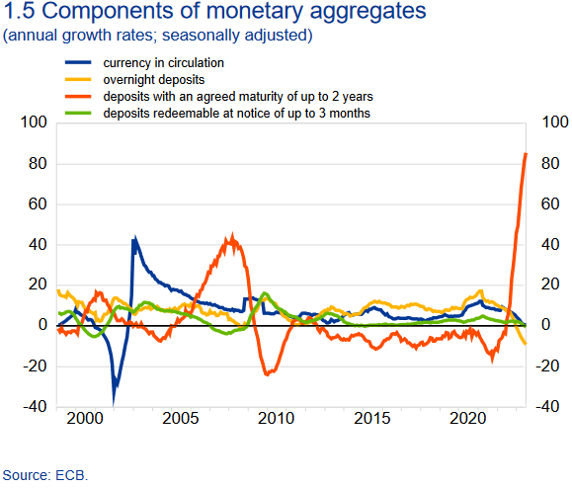
Keine konstante Zusammensetzung
Menge der Einzelbestandteile Juni 2023 | in Mrd. €
Bargeld (currency in circulation) | 1.534,8
Sichteinlagen (overnight deposits) | 9.179,7
Festgeld (deposits with an agreed maturity of up to 2 years) | 1.868,4
Spareinlagen (deposits redeemable at notice of up to 3 months) | 2.534,0
Repogeschäfte (repos) | 113,3
Bankgeldmarktpapiere, Geldmarktfonds (money market fund shares) | 698,7
Bankschuldverschreibungen bis zu 2 Jahre (debt securities with a maturity of up to 2 years) | 89,4
Gesamt M3 | 15.732,5
Quelle: EZB

Slide 37
Exkurs: Zins, Rendite und Schuldverschreibungen

Slide 38
Wesen der Schuldverschreibung
Es handelt sich um einen Kredit
Der Kreditnehmer (Schuldner) begibt die Schuldverschreibung, d.h. er stellt eine Art Schuldschein aus.
Der Kreditgeber (Gläubiger) erwirbt den Schuldschein zu den vereinbarten Bedingungen, also insbesondere Zinssatz, Zinszahlungszeitraum, Rückzahlungstermin, Kündigungs- und Verkaufsmöglichkeiten
Attraktiv anstatt klassischem Kredit, wenn
  Auf einen Schlag viel Geld benötigt wird (hohe Einmalkosten, aber niedrigere Zinsen)
  Die Banken das Risiko streuen wollen
  Der Gläubiger die Möglichkeit haben soll, seine Forderung weiterzuverkaufen

Slide 39
Unterschied Zins-Rendite
Nominalzins bei den meisten Papieren als Prozentsatz vom Nennbetrag festgeschrieben, d.h. es gibt immer den gleichen Zinsbetrag pro Jahr.
Der Wert der Papiere, d.h. ihr Kaufpreis kann aber nach oben und unten vom Nennwert abweichen.
Deshalb ist wichtig, wie hoch der Ertrag in Relation zum Kaufpreis ist. Dies nennt man Rendite.
Wichtig für die Veränderungen ist immer die Restlaufzeit, d.h. der Zeitraum von heute bis zur Rückzahlung des Kredites durch den Schuldner.

Slide 40
Realzins
Offizielle Definition: Nominalzins abzgl. aktuelle Inflationsrate

Slide 41
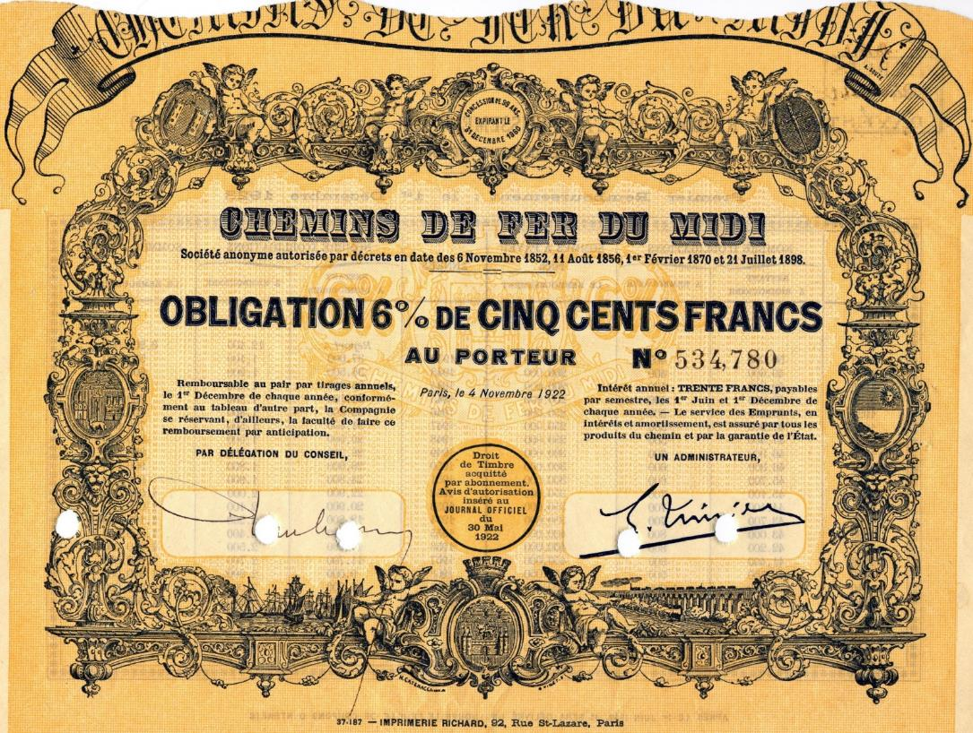
Schuldner
Nominalbetrag dieses Papieres
Nominalzinssatz
Gläubiger = Inhaber des Wertpapieres
Zinsbetrag
Schuldner, Gläubiger, Zinssatz, Zinsbetrag, Anleihebetrag 

Slide 42
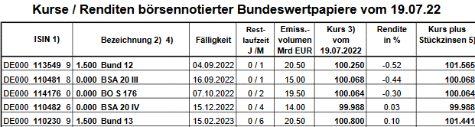
Kursverluste lassen Renditen steigen
Eine gängige Form der Geldanlage ist das festverzinsliche Wertpapier. Der Schuldner verspricht auf diesem Wertpapier, dem Kreditgeber den geliehenen Geldbetrag (das Kapital=Nennwert) zuzüglich einem am Anfang fest vereinbarten Prozentsatz (Nominalzins) vom Nennbetrag = Zinsbetrag zurückzuzahlen.
Steigt der Marktzins für Kredite gleicher Restlaufzeit an, so wäre das vorher ausgegebene Wertpapier nicht mehr zu verkaufen, da jeder nur noch die neuen höheren Zinsen will (Markttransparenz und Homogenität → einheitlicher Preis).
Deshalb wird der Zinsunterschied zwischen dem Wertpapier und dem aktuellen Marktzinssatz als Abschlag vom Original-Kaufpreis des Wertpapiers (bei Erstausgabe oft = Nennwert), also als verringerter Kurswert (Angabe in % vom Nennwert) an den Anlageinteressenten weitergegeben.
Käufer zahlt weniger für das Papier. Daher stellt der alte Zinsbetrag eine höhere Rendite auf das gebundene Kapital (den Kaufpreis) dar. Rendite passt sich dem Marktzins an.
Marktzins steigt ⇒ Rendite muss steigen ⇒ Kurs (Verkaufspreis) muss sinken; Nominalzins und Rückzahlungsbetrag bleiben gleich
Marktzins fällt ⇒ Rendite muss fallen ⇒ Kurs muss steigen; Nominalzins und Rückzahlungsbetrag bleibt gleich.
bei festverzinslichen Papieren
Quelle: Deutsche Bundesbank

Slide 43
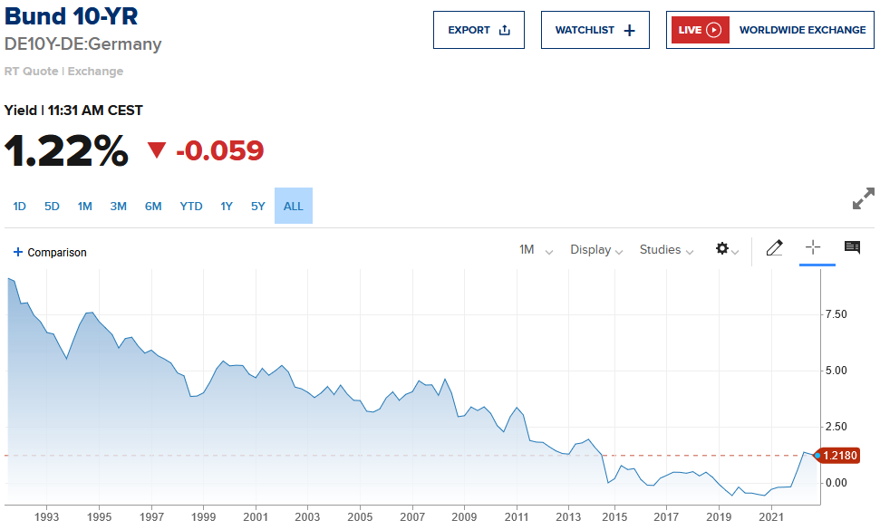
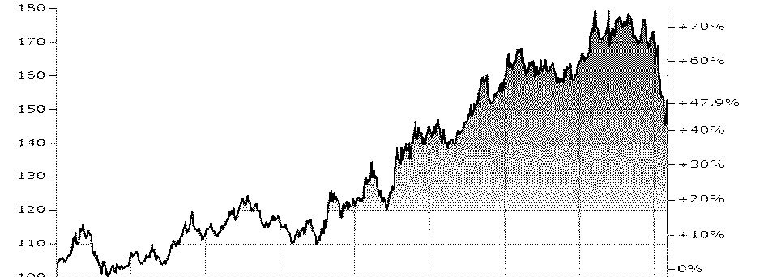
Kurs und Rendite
Rendite von Bundsanleihen mit 10 Jahren Restlaufzeit
Kurs des Bund Future
Quellen: finanzen.net, cnbc.com

Slide 44
Kursrisiken, Laufzeiten und Anlageentscheidungen
Der Unterschied zwischen Rendite zum Kaufzeitpunkt und Marktzins (=aktuell zu erwartende Rendite für Anlagen gleicher Bonität und Restlaufzeit) wirkt sich um so deutlicher aus, je mehr Zinszahlungen noch erfolgen werden, je länger also die restliche Laufzeit der Obligation bis zur Rückzahlung des Kredites noch ist.
Deshalb ist auch die Kursänderung um so höher je länger die Restlaufzeit des Papiers noch ist.
Da Bargeld im Inland kein Kursänderungsrisiko hat, sind nur solche Wertpapiere ein Geldsurrogat, die ein geringes Kursrisiko, also kurze Restlaufzeiten haben. Die EZB sieht die Grenze für einen Bargeldersatz bei zwei Jahren.
Hat jemand mehr Geldzuflüsse als er im Moment braucht, erwartet aber in absehbarer Zeit höhere Ausgaben, so legt er dieses Geld zinsbringend in einem Geldsurrogat an und verwandelt es bei Bedarf zurück in Zahlungsmittel = Bargeld bzw. Sichteinlagen.
Kurze Restlaufzeit geringes Kursrisiko
Wertpapiere als vorüberge-hender Bar-geldersatz
Ende Exkurs

Slide 45
Warum die Fixierung auf die Geldmenge?
Inflation und Deflation

Slide 46
Inflation und Deflation (2)
Preisniveau (P) kann steigen oder fallen.
Im Umkehrschluss fällt oder steigt dann der Wert des Geldes
Zur Planungssicherheit und als Krisenschutz wird ein möglichst konstanter Geldwert bevorzugt

Slide 47
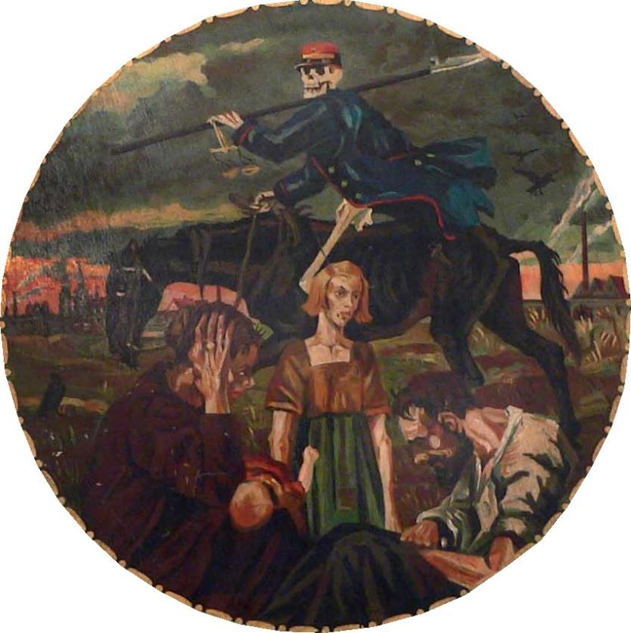
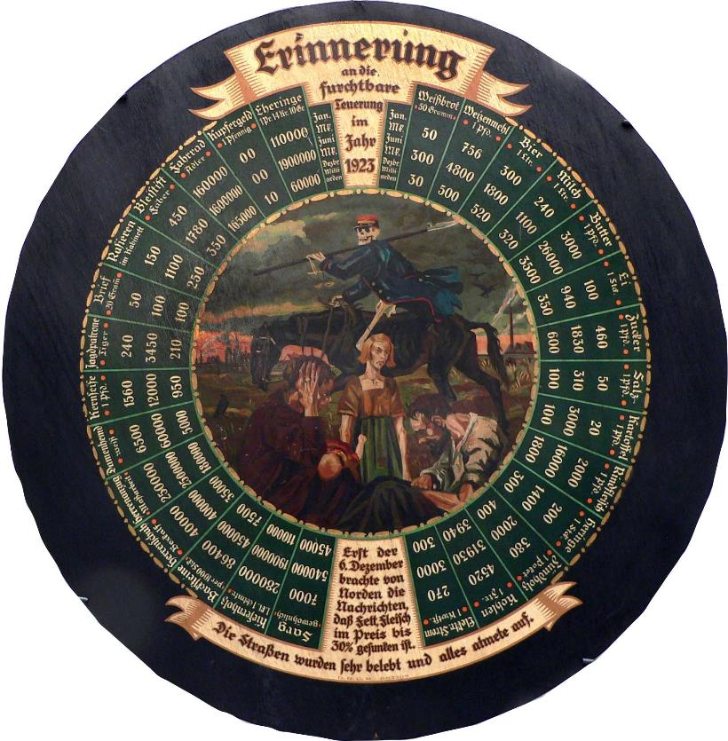
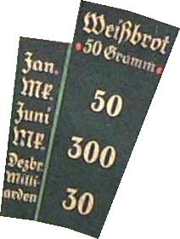
Hyperinflation in Deutschland 1923
Auslöser:
Viel Geld,
wenig Ware
Folge:
Die Leute sind verhungert, weil der Lohn nicht zum Leben reichte.
Quelle: Allgäu-Museum Kempten

Slide 48
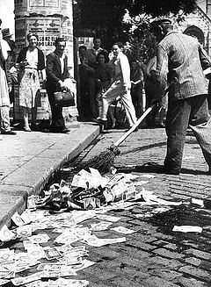
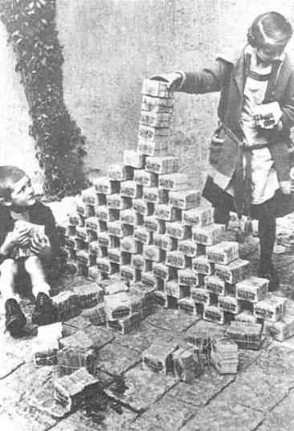
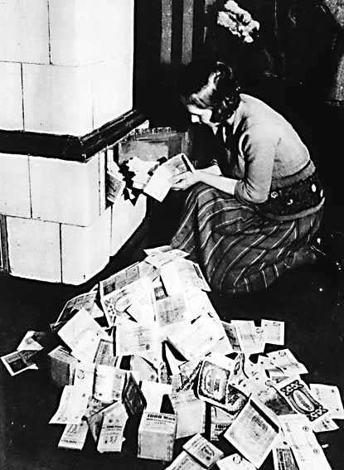
30 Milliarden für ein bis zwei Semmeln Wie viel ist das
Januar
Juni
Dezember
5
0
3
0
0
3
0.
0
0
0.
0
0
0.
0
0
0
Quelle: hist-chron.com; Berufliches Gymnasium Kiel; gewerkschaftsgeschichte.de

Slide 49
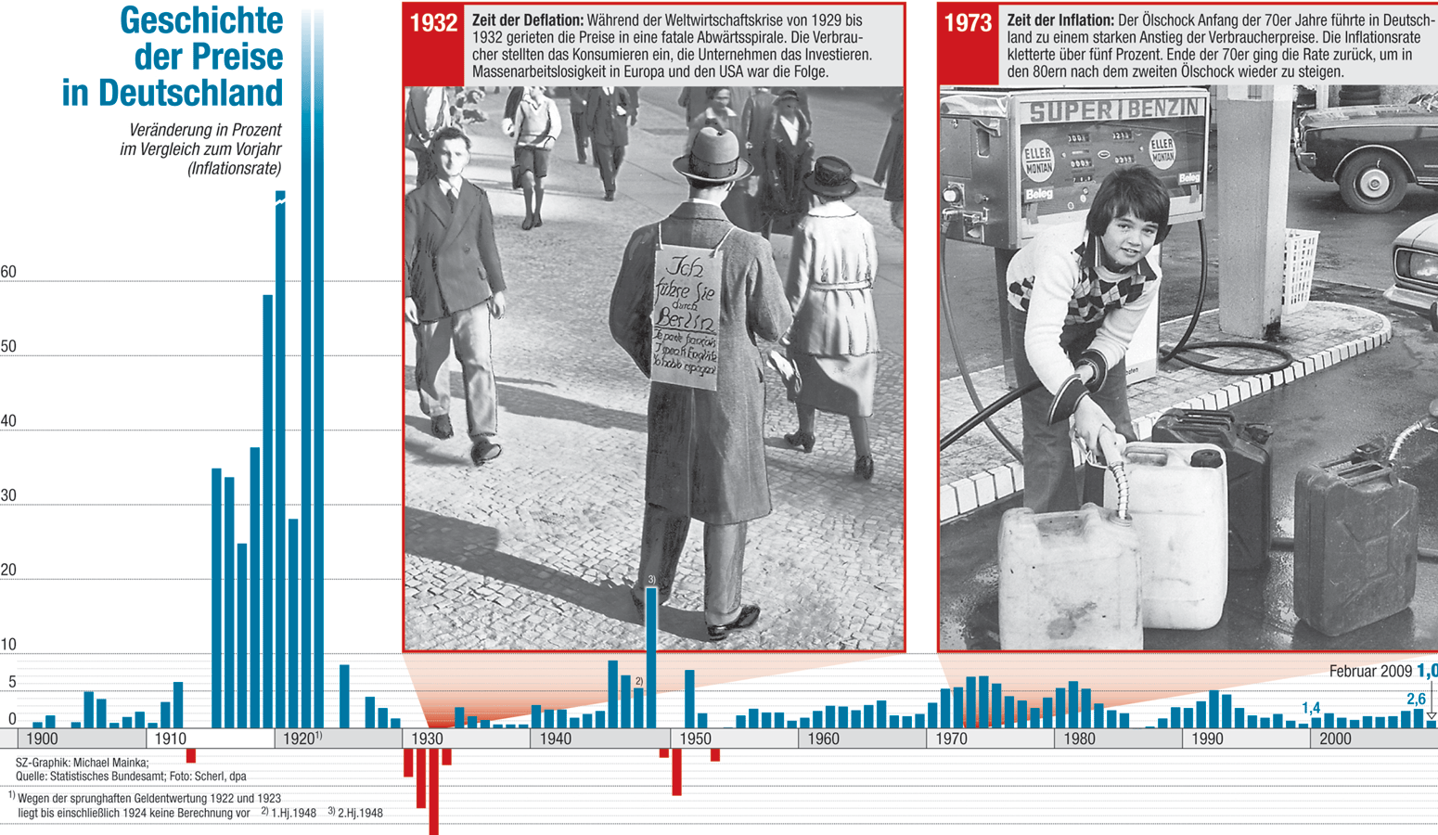
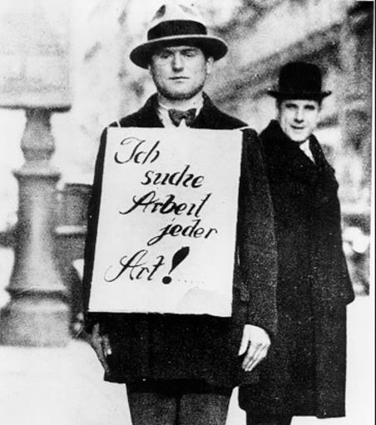
Deflation 1929 ff.
Quelle: Süddeutsche Zeitung; Einsatzbild: Deutsches Hist. Museum

Slide 50
Der Euro ist kein „Teuro“
Bargeld D-Mark; Buchgeld Euro
2020
Nur D-Mark
Nur Euro
Daten: destatis.de

Slide 51
Wie entsteht Geldentwertung?
Inländische Ursachen (Hausgemachte Inflation)
  Nachfrageinflation: allgemeine Versorgungsknappheit, Mangel an Schlüsselgütern oder plötzlicher Nachfragezuwachs (Zeit nach 1. und 2. Weltkrieg und Wiedervereinigung; damals zugleich hohe Geldbestände)
  Angebotsinflation
    Gewinndruckinflation: Preis-Lohn-Spirale (1990er Jahre)
    Lohndruckinflation: Lohn-Preis-Spirale (ca. 1963-1976; Überlagerung Ölpreiskrise)
  Geldmenge wächst schneller als die Gütermenge
Ausländische Ursachen (Importierte Inflation)
  Güternachfrage aus dem Ausland übersteigt bei vielen Gütern inländisches Angebot (selten)
  Zentrale Güter müssen im Ausland eingekauft werden (z.B. Primärenergie). Preise in Fremdwährung steigen und/oder Außenwert der heimischen Währung fällt [Beispiel Ölpreiskrisen 1973 (Jom-Kippur-Krieg) und 1979 (Krieg Iran-Irak)]

Slide 52
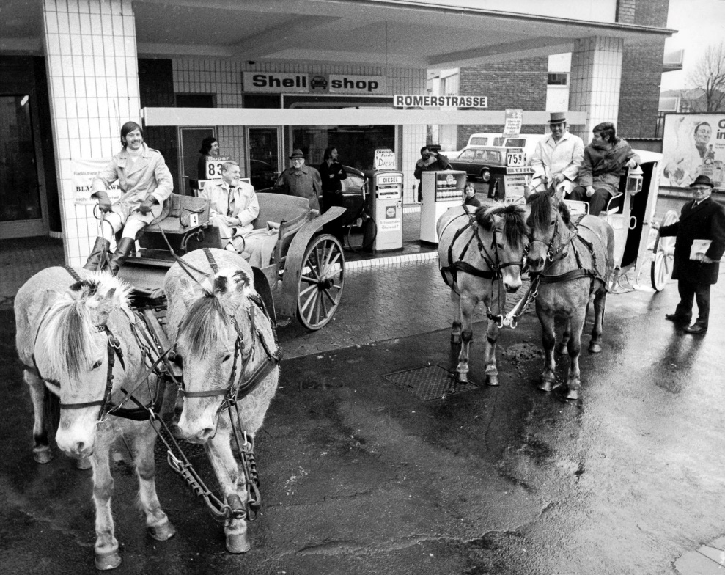
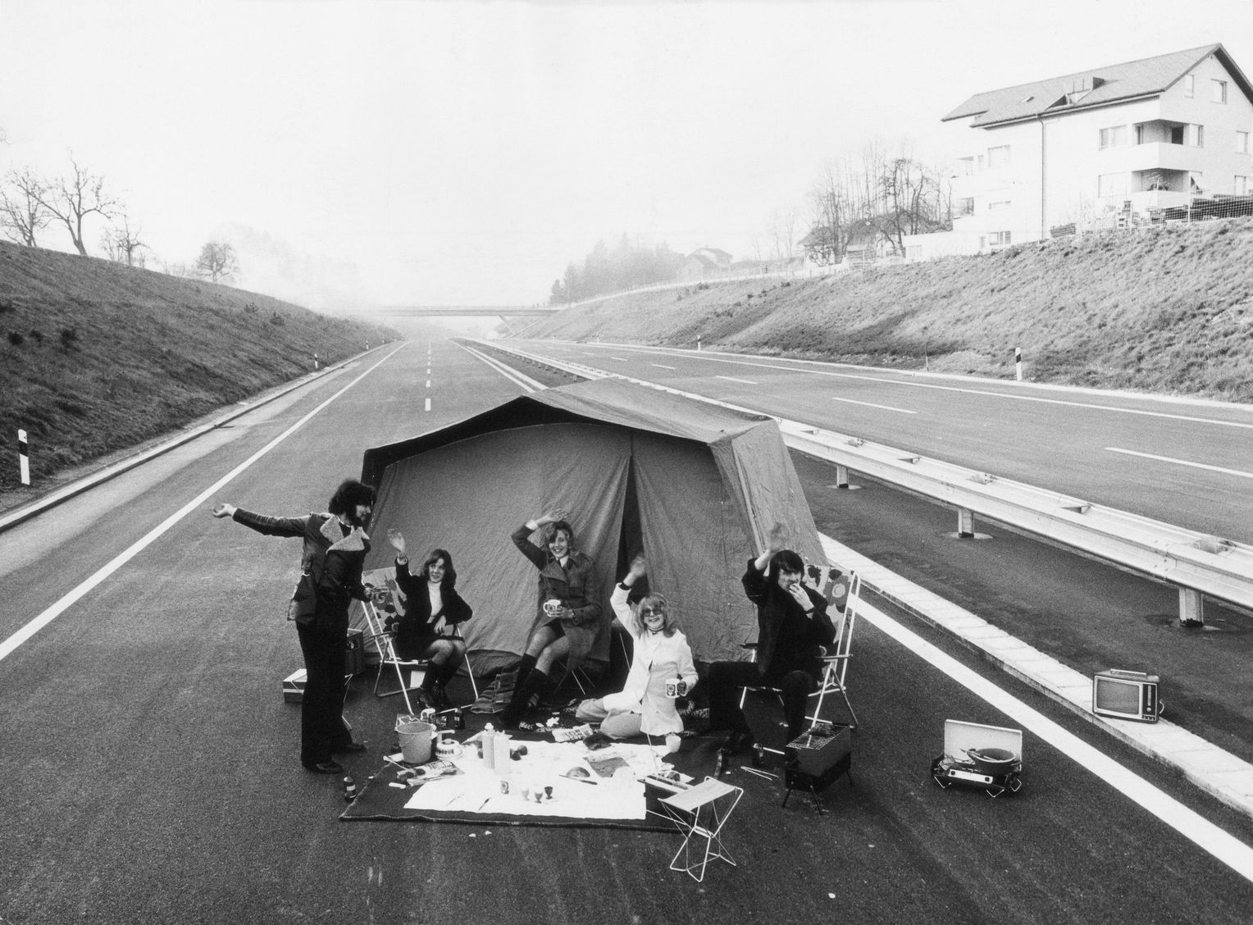
Autofreier Sonntag 1973
Damals gab es die erste „Energiewende“ in Deutschland: hin zu mehr Kernkraftwerken um die Abhängigkeit vom Öl zu senken
Bildquelle: spiegel.de

Slide 53
Gewinndruckinflation
Unternehmen führen Preisaufschläge mit dem Ziel durch, den Anteil des Gewinneinkommens am Volkseinkommen zu erhöhen. (Kostensenkung reicht nicht, um Ertragsziele zu realisieren.)
Gelingen kann die Preisanhebung nur, wenn die Marktmacht der Unternehmen auf dem Gütermarkt dazu ausreicht, d.h. die Konkurrenz muss gering und/oder die Nachfrage relativ preisunelastisch sein.
Ob die Verteilungsänderung hin zu den Unternehmen von Dauer ist, wird auf dem Arbeitsmarkt entschieden.
Die Initialzündung bei den Güterpreisen mündet ggf. in Lohnerhöhungsforderungen, diese in höhere Preise etc = Preis-Lohn-Spirale
Stoppt bei Nachfragerückgang oder unzureichender Zahlungsmittelversorgung

Slide 54
Lohndruckinflation
Auslöser: die Lohnkosten wachsen schneller als die Produktivität; meist weil gute Arbeitskräfte knapp werden
Höhere Löhne steigern Kosten und führen so zu höheren Preise, die als Rechtfertigung für erneute hohe Lohnforderungen dienen.
Lohn-Preis-Spirale um Gewinneinkommen aufrecht zu erhalten.
Nährt sich teilweise auch aus Geldillusion, indem die Haushalte glauben, über mehr Geld zu verfügen und deshalb mehr nachfragen obwohl P schon angezogen hat.
Stoppt bei Nachfragerückgang oder unzureichender Zahlungsmittelversorgung

Slide 55
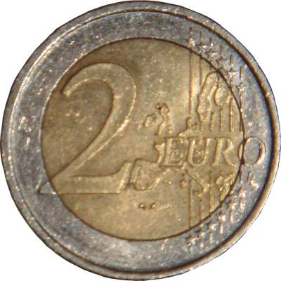
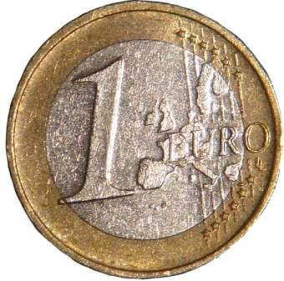
Geldmenge wächst schneller als die Gütermenge
Bleibt die Gütermenge konstant (oder steigt sie langsam) während die Geldmenge schnell wächst, so findet der Ausgleich über P statt, d.h. es gibt Inflation

Slide 56
Wichtig zum Verständnis
Zwar wird meist ΔM3 in Verhältnis gesetzt zu ΔBIP, aber:
  Es geht um die kaufbare Gütermenge, also BIP-Export+Import
  Für die Deckung ist es wichtig, wie lange die Leute das Geld halten bis sie es ausgeben, d.h. die Umlaufgeschwindigkeit des Geldes: Je höher, desto mehr Güter können mit der gleichen Menge Geld gekauft werden.
  Messung oft als BIP/M1;
  wegen Schwankungen (Folie 36) aber besser BIP/M3
  Gerade bei niedrigen Zinsen wird Geld eher kurzfristig und zinslos zinslos aufbewahrt (z.B. Sichteinlagen), als es langfristig zu binden (z.B. Anleihen mit Restlaufzeit > 4 Jahre)

Slide 57
Umlaufgeschwindigkeit in der Eurozone
Aussage: Momentan wird etwa jeder 12. Euro (8%) aus M3 nicht zum Zahlen benutzt
Umlaufgeschwindig-keit v fällt
Bei sinkendem v wird mehr M3 benötigt um die gleiche Menge Güter kaufen zu können
Angaben für die Euro-Zone in der jeweiligen Zusammensetzung
Datenquellen: ECB; Eurostat

Slide 58
Gewinnung des HVPI
(Harmonisierter Verbraucherpreis Index)
Es werden Haushaltsstichproben gemacht: die gezogenen Haushalte müssen drei Monate lang ihre Einnahmen und Ausgaben (nicht Geldanlagen) aufzeichnen
Ca. 750 Güter mit dem höchsten Anteil vom Einkommen bilden Warenkorb; Gewichtung analog Ausgabenanteilen
Monatlich wird die Preisänderung gegenüber einem Ausgangszeitpunkt erfasst und als Index ausgedrückt
Inflationsrate ist i.d.R. die Preisniveauänderung (ΔP) gegenüber dem selben Monat des Vorjahres
(für EU: prc_hicp_manr; für D: destatis.de)
selten gegenüber dem Vormonat (prc_hicp_mmor)
Wegen der Fixierung auf den Haushaltsbedarf wird z.B. für die Berechnung der Preissteigerung als Teil der BIP-Entwicklung ein anderes Maß, der Deflator des BIP, genommen.

Slide 59
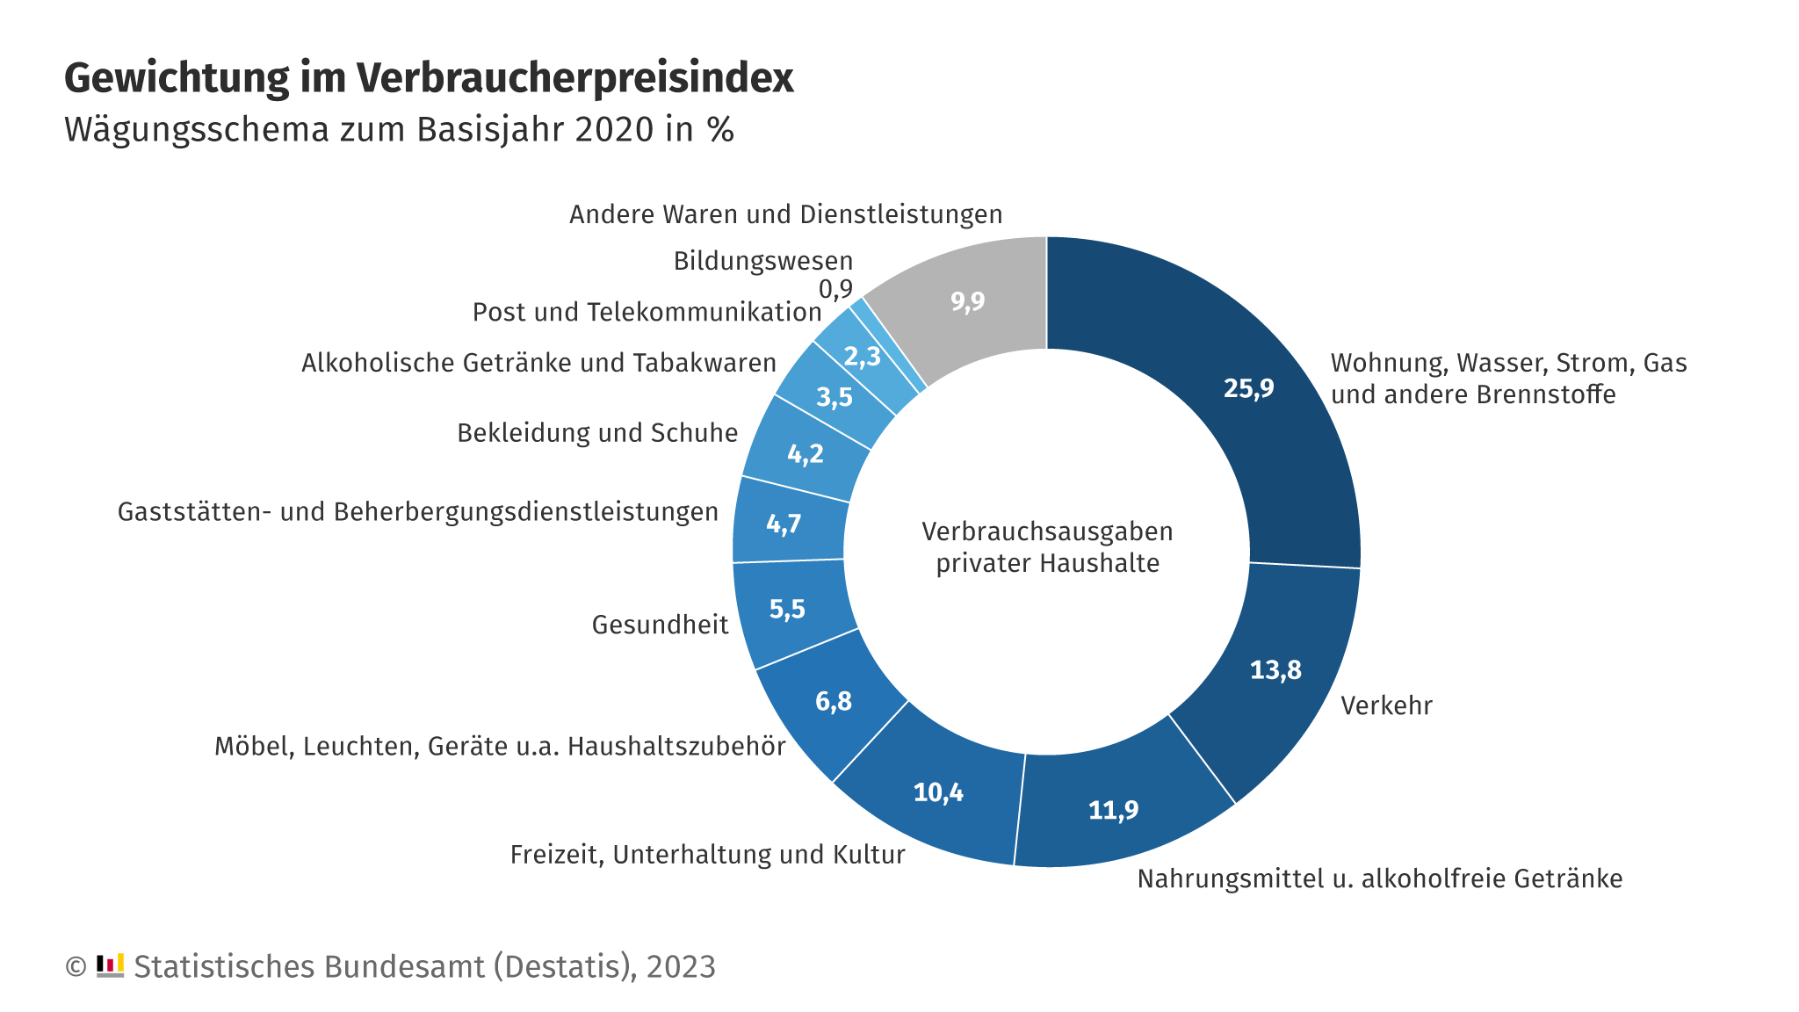
Deutschland
EU-Vergleich
Inflationsmessung
grundsätzlich mit gesamtem HVPI, aber immer Vergleich mit der
Kerninflation:
HVPI-Warenkorb ohne:
Energie, Nahrungsmittel, Alkohol und Tabak
Sinn:
Wegen saisonaler und/oder politischer Einflüsse oft starke Schwankungen auch unabhängig von Angebot und Nachfrage.
Inflation oder Deflation könnte dadurch verdeckt werden.
4,3
Energie
3,1
Verkehr
Nahrung & alkoholfreie Getränke
Kerninflation erfasst in D
nur 77,2% der Ausgaben des HVPI
Grafik und Daten: destatis.de 1, 2

Slide 60
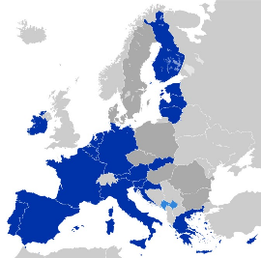
Daten: Eurostat

Slide 61
Daten: Eurostat

Slide 62
Einfluss auf Energiepreise
Endogen (in einem Wirtschaftsmodell abgebildet)
Weltweite Gütererzeugung
Exogen (nicht Teil der Modellwirtschaft)
Witterung (Gefährdung Offshore-Anlagen z.B. Golf von Mexiko)
Kriegsdrohungen,
Förderlizenzen (Fracking, Offshore, Pipeline-Verlauf)
Staatskartelle (OPEC)
Sanktionen
Umweltabgaben
Gilt teilweise auch für Nahrungsmittel; statt Förderlizenzen Wasserverbrauch und Düngung

Slide 63
Was kann die EZB steuern?
Sie hat keine Preissetzungshoheit,
sondern nur eine begrenzte Zinssetzungshoheit
Sie gibt aber auch das gesetzliche Zahlungsmittel aus (Eurostaaten müssen sich Münzmenge genehmigen lassen) und refinanziert z.T. die Geschäftsbanken
Vorrangig fokussiert auf die Korrelation
Entwicklung der Geldmenge (M3)
in Relation zur Entwicklung des Bruttoinlandsproduktes (BIP)

Slide 65
Wandel des Bezugspunktes
Bis ca. 2013 fast nur Orientierung am Gesamtindex der Inflation (HVPI)
Danach stärkere Beachtung der Kerninflation (HVPI ohne Nahrungsmittel, Energie, Alkohol und Tabak)

Slide 66
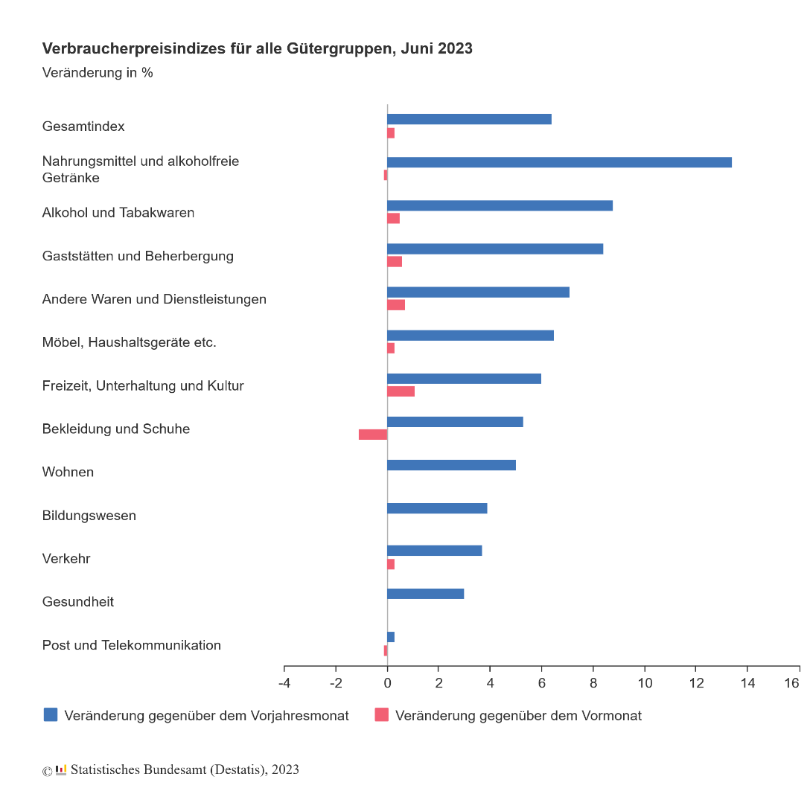
Heterogene Preisentwicklungen D
Quelle: destatis.de

Slide 67
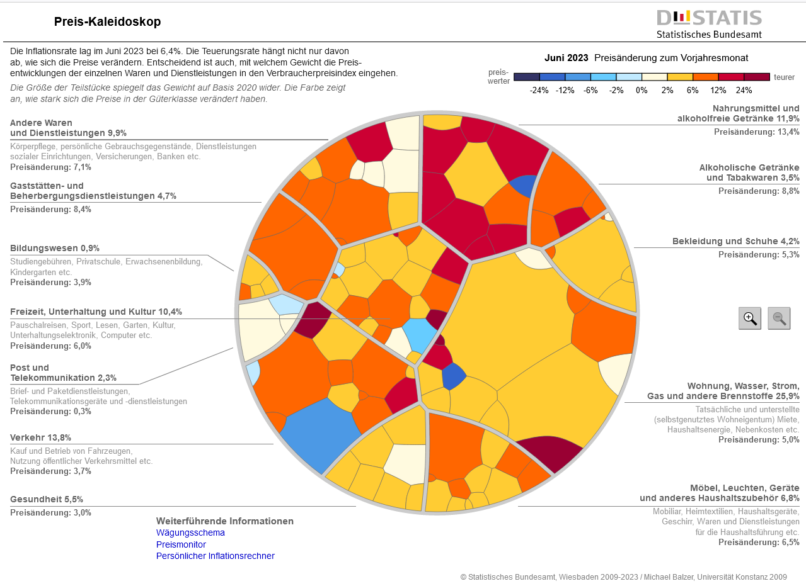
Heizöl -14%
Gas +33%
Quelle: destatis.de

Slide 68
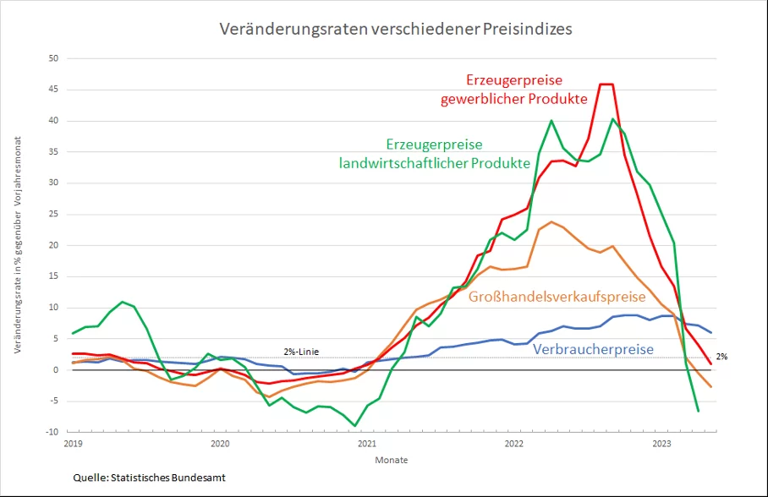
Januar 2019 – Mai 2023
Start
Ukraine-Krieg
Pandemie lt. WHO
Quelle Preisgrafik: Heiner Flassbeck

Slide 69
69

Slide 70
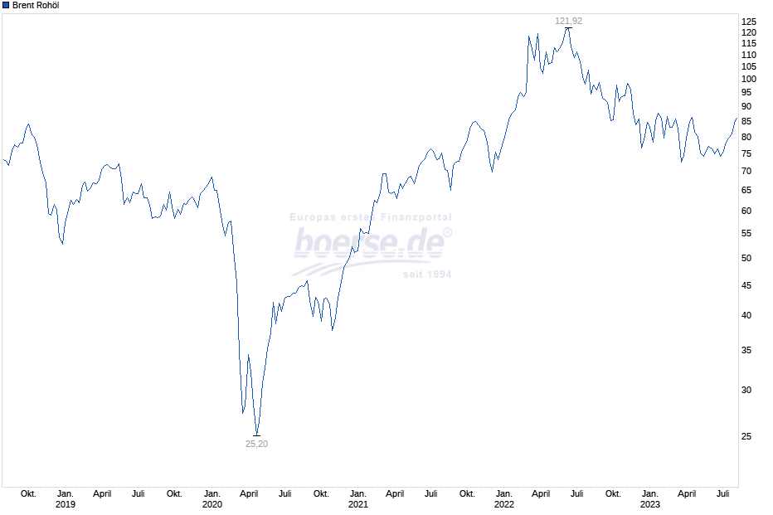
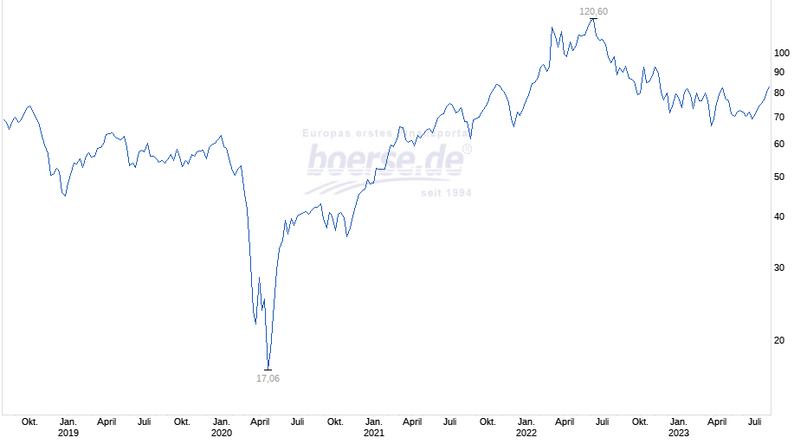
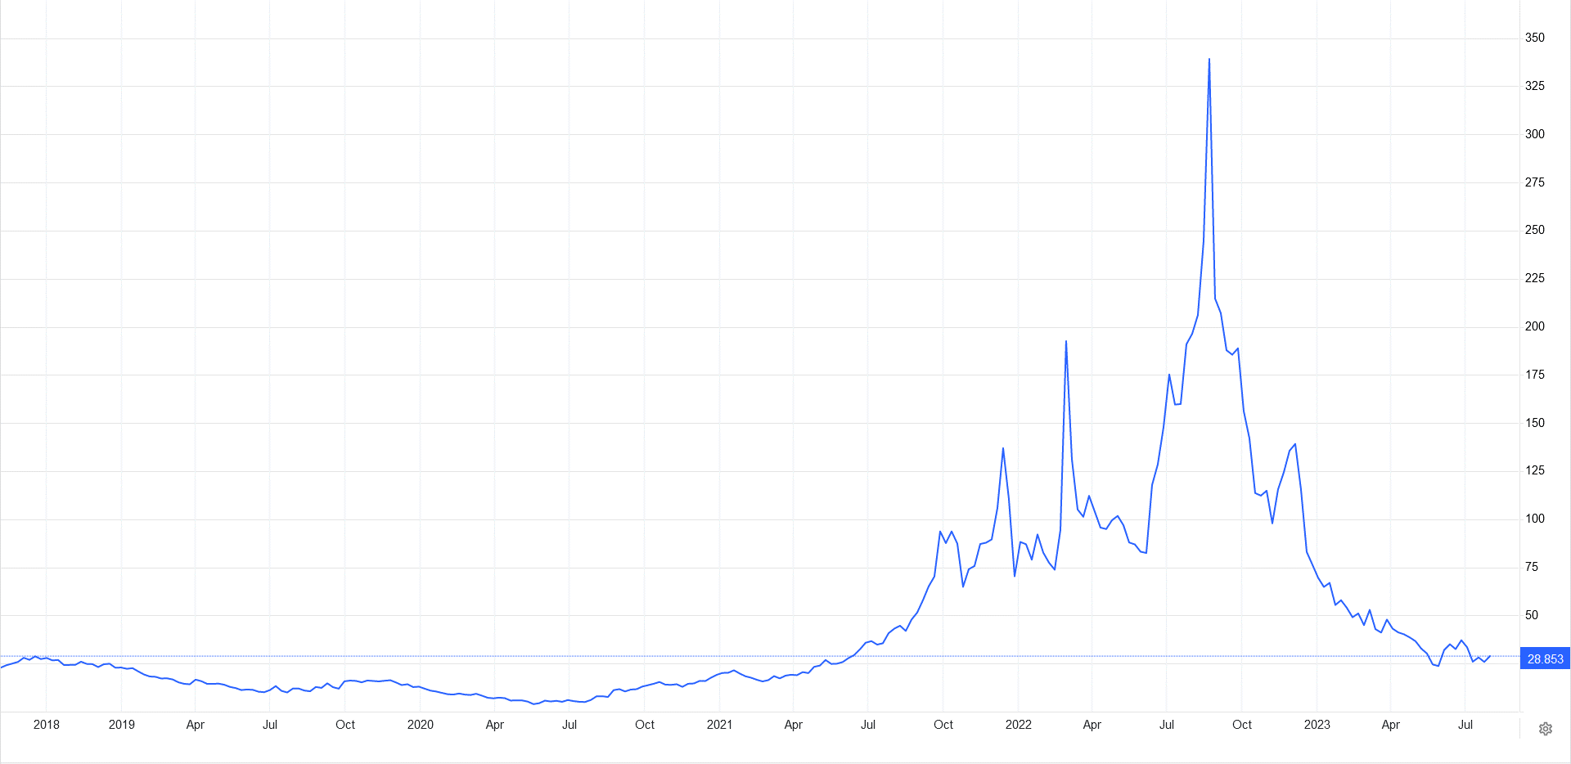
Energiepreise im Großhandel
letzte 5 Jahre
121,92
120,6
Europäischer Erdgas-Großhandelspreis TTF in €/MWh
Erdölpreis Brent (Nordsee)
$ je Barrel (159 l)
Erdöl Preis WTI (USA)
25,20
17,06
Quellen: boerse.de 1, 2, tradingeconomics.com

Slide 71
Ziele der EZB

Slide 72
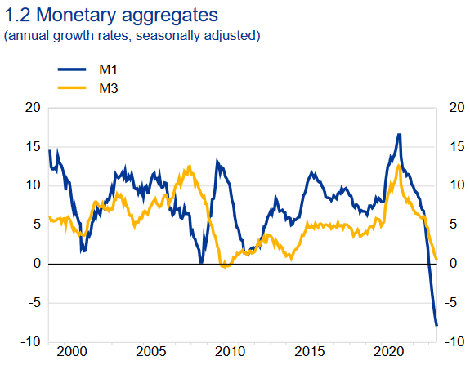
Ziele der EZB
Preisniveauerhöhung
alt: zwischen 1,5 und 2 % p.a.
(relativ regelmäßig erreicht; s. 49)
neu: 2%
Auf keinen Fall Preisniveausenkung
(Deflation riskanter als moderate Inflation; erreicht; s. 49)
Anstieg von M3 mittelfristig nicht mehr als 4,5% p.a. (regelmäßig verfehlt; s. rechts)
Quelle: EZB

Slide 73
Warum nicht ΔP = 0 als Ziel?
durch Mengenfestschreibung des Warenkorbs für mehrere Jahre erhöht sich Wert der HVPI-Änderung um 0,5-1% p.a. je nach Preiselastizität der Nachfrage
Maßnahmen gegen Inflation/Deflation wirken i.d.R. nicht sofort, sondern mit bis 9 Monaten Verzögerung ⇒ Steuerungsmaßnahmen für Kleinst-Abweichungen sinnlos
Maßnahmen lassen sich nicht punktgenau dosieren ⇒
bei zu niedrigem Ziel Gefahr des Auslösens einer Deflation durch Gegenmaßnahmen

Slide 74
Warum nicht mehr als 2% ΔP
Es gilt: Wehret den Anfängen!
Bei deutlich stärkerer Preisniveauerhöhung müssten die Gegenmaßnahmen drastischer ausfallen um ein Abdriften nach oben zu verhindern
Wie wir sehen werden, wirken die Maßnahmen zur Inflationsbekämpfung wachstumsdämpfend und erhöhen dadurch tendenziell die Arbeitslosigkeit
Nebenwirkung deutlich geringer bei früherem Gegensteuern
Aber: Inflationsrate zwischen 2% und 4% p.a. ist noch kein Beinbruch!
Nicht vergessen, auf die Kerninflation zu sehen.

Slide 75




PräsidentInnen der Europäischen Zentralbank und ihre Unterschriften auf den Geldscheinen
Wim Duisenberg (NL) 1998-2003
Jean-Claude Trichet (Fr) 2003-2011
Mario Draghi (It) 2011-2019
Christine Lagarde (Fr) 2019(-2027)
Quelle: wikipedia.org

